Slide 1



基于Android的人脸识别签到系统
汇报人：吴慷浩
班级：22计本一班
指导教师：李钢
开题时间：2025年9月27日

Slide 2


01.
研究背景、选题依据
02.
国内外研究动态
目录
03.
主要研究内容
CONTENTS
04.
研究方案及技术路线
05.
预期目标成果、研究重难点、创新点
06.
进度安排
07.
参考文献

Slide 3



01
研究背景、选题依据

Slide 4


研究背景意义
政策导向、技术成熟
教育信息化、“智慧校园”建设需要技术创新。
Android平台普及、人脸识别技术日益成熟。
现实问题
研究价值
传统签到（纸质）效率低、易代签。
单一技术缺陷,仅人脸识别可能“远程作弊”，仅定位签到可能“代签打卡”。
通过 “人脸识别 + 定位签到”的双重验证，为解决高校考勤管理痛点提供一个可行的解决方案。
02
01
03

Slide 5



单一技术的局限与融合思路
纯人脸识别的局限
纯定位的局限
融合思路
纯人脸识别技术存在被照片或视频欺骗的风险，容易被远程攻击，无法确保签到者的真实在场。
纯GPS定位技术无法杜绝代打卡现象，学生可能在教室外完成签到，无法确保签到的真实性和可靠性。
将人脸识别与地理位置双因子耦合，可在移动端完成“身份+在场”交叉验证，既堵住远程签到漏洞，也避免代刷风险，形成1+1>2的可靠性。

Slide 6
02
国内外研究动态

Slide 7
国外研究动态
人脸识别
定位技术
基于传统机器学习，高度依赖人工设计的特征。
后续发展出结合表象特征与子空间分析的算法。
早期美国GPS系统奠定基础，实现全球覆盖
早期
深度学习的兴起。
卷积神经网络，摆脱了对人工特征工程的依赖，并支持端到端的训练模式。
GPS持续升级，精度提升至米级以内，同时欧盟伽利略、俄罗斯GLONASS等系统发展迅速
突破性
多模态融合成为主流趋势
同时，为应对数据隐私与安全威胁，联邦学习、同态加密等隐私计算技术被引入
超宽带（UWB）技术、量子定位技术，多技术融合与低轨导航星座探索
目前

Slide 8
国内研究动态
人脸识别
定位技术
早期：传统机器学习、手工特征
早期：单一依赖
依赖 PCA, LBP, Haar 等传统方法，受光照、遮挡影响大，精度有限。
单GPS/北斗定位， 误差大、室内失效 。
突破：深度学习
突破：系统建成
CNN (卷积神经网络) 实现特征自学习，识别精度实现质的飞跃。
北斗/GNSS 配合RTK技术，实现 厘米级高精度 。
当前：前沿热点
当前：前沿热点
探索 多模态融合 与 隐私安全 (联邦学习) 技术。
多源融合 (GNSS+IMU+5G+视觉) 与 AI优化 。

Slide 9
03
主要研究内容

Slide 10
系统总目标
1
2
3
核心目标
用户角色
最终形态
设计并实现一个集成了人脸识别与地理位置验证功能的Android端签到系统。
学生端：初始学号密码登录、双重验证签到、记录查询。
教师端：课程管理、发起签到、数据统计。
一套完整、流畅、自动化的考勤解决方案，服务于高校智慧课堂。

Slide 11
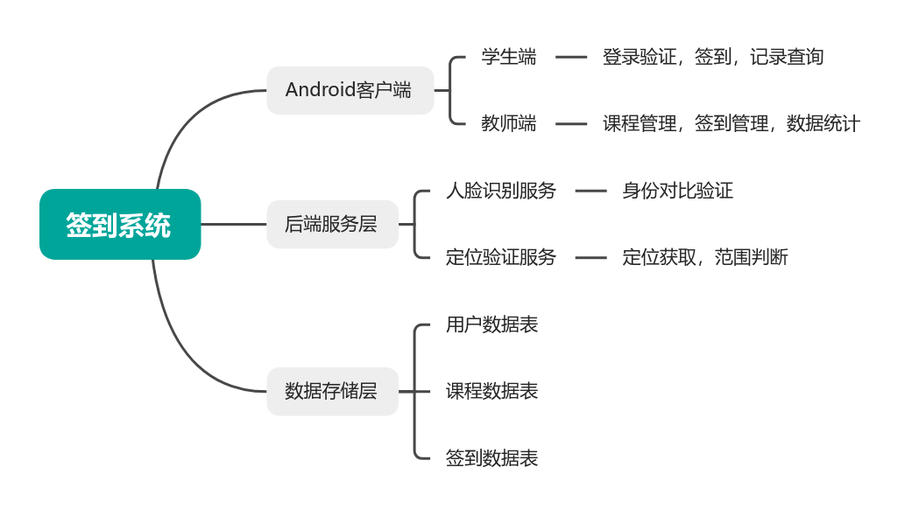
系统组织模块结构图
Android——Java/Kotlin
OpenCV 定位API+地理边界技术
OpenCV + Spring Boot框架
存储学生和教师的基本信息
MySQL
记录课程的相关信息
保存学生的签到记录

Slide 12

人脸检测与识别算法选型
人脸检测
1
OpenCV自带的Haar级联分类器
2
人脸识别
OpenCV的LBPH(局部二值模式直方图)算法
文献设计算法： 基于YOLOv8、SeeTaFace6、OpenCV、人脸识别和PKI技术、OpenCV、深度学习、Transformer的改进遮挡、卷积神经网络特征融合、无线网络定位和人脸识别的考勤签到

Slide 13

定位API与地理围栏实现
｛
高德地图Android定位SDK或百度地图Android定位SDK
定位技术
Android提供GPS、Wi-Fi与基站定位API，将其融合调用，三重定位，获取精度较优的坐标，确保定位的准确性。
｛
腾讯位置服务的地理围栏功能，具有丰富API接口
地理围栏
考虑后端使用Geotools（开源地理信息处理工具）计算点到多边形教室区域距离，若小于阈值则判定在场。

Slide 14
暂时构思一次签到操作的流程
（1）教师发起： 教师在App上选择课程，点击“发起签到”，选择方式——人脸识别，系统生成此次签到的唯一标识和有效地理围栏。
（2）学生操作： 学生进入签到界面，点击“签到”按钮。
（3）数据采集： App自动调用摄像头进行人脸捕获，并同时从手机获取实时地理位置。
（4）请求发送： 将人脸图片、位置坐标、学生ID、课程ID打包发送至后端服务器。
（5）后端双重验证：
步骤A（人脸验证）： 人脸识别服务提取图片特征，与数据库中该学生预存的特征值进行比对，返回相似度分数。
步骤B（定位验证）： 定位服务校验坐标是否在指定教室的电子围栏内。
（6）结果判定与返回： 后端综合两个验证结果（如：人脸相似度>阈值 且 位置在范围内），判定签到成功或失败，并将结果返回给Android客户端。
（7）结果展示与存储： 学生在App上收到“签到成功”或“失败原因”的提示。同时，此次签到记录被写入数据库。

Slide 15
04
研究方案及技术路线

Slide 16

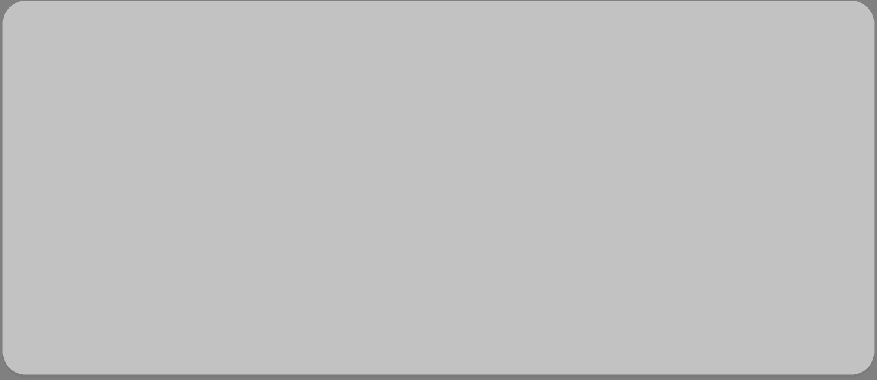

总体架构与数据流
总体架构
数据流
采用“Android客户端+Spring Boot后端+MySQL”三层架构。客户端负责图像采集、人脸检测、定位获取；后端完成身份比对、地理围栏判定、签到记录写入。
数据层存储用户、课程、记录三表，接口采用RESTful API(衔接客户端、后端)机制，确保数据的安全传输和存储。

Slide 17
研究方法
文献综述法 梳理技术路线，奠定理论基础。
案例分析法 借鉴成熟应用的设计原则。
实验研究法 开发原型系统，进行测试与优化。

Slide 18

关键技术实现
1
2
3
人脸识别模块
定位服务模块
系统集成
采用OpenCV或Mobile Vision API进行人脸检测；使用TensorFlow Lite部署轻量化深度学习模型进行特征提取与比对。
利用Android Location API 和 Geofencing API实现精准室内外定位与区域判断。
Android端与Spring Boot后端通过RESTful API进行数据交互。

Slide 19
05
预期目标效果，研究重点难点创新点

Slide 20

预期效果
难点
一个可运行的Android应用系统。
毕业论文一篇。
精度、速度、安全性之间的权衡。
应对不同Android设备性能差异。
光照、姿态复杂场景等对识别的影响。
研究成果
重点
创新点
人脸识别模块在Android端的集成与优化；双重验证机制的实现。
将“人脸识别”与“定位签到”深度结合，构建双重保险机制，有效杜绝代签和远程作弊。

Slide 21
06
进度安排

Slide 22

第三阶段2026.02—2026.03
完成后端微服务、人脸识别集成、前后端联调，输出可运行原型，验证系统整体性能。
第一阶段2025.10—2025.11
需求调研分析，开发环境搭载，为系统开发奠定基础。
第四阶段 2026.04—2026.05
第二阶段2025.12—2026.01
实现Android端各模块并通过单元测试，MySQL数据库，确保前端功能的稳定性和可靠性。
进行课堂测试、性能调优、论文撰写与查重，最终提交最终版本与毕业论文。

Slide 23
07
参考文献

Slide 24
主要参考文献及资料名称
[1]王卫民,唐洋,张健,等.基于卷积神经网络特征融合的人脸识别算法[J].计算机与数字工程,2020,48(01):88-92+105.
[2]杨雨涵,茅正冲,王艳媛.融合Transformer的改进遮挡人脸识别算法[J].传感器与微系统,2025,44(08):154-159.
[3]张梦榛.基于深度学习的人脸识别技术在智能家居中的应用研究[J].信息与电脑, 2025,37(13):5-7.
[4]刘春晓,张文豪.基于OpenCV的人脸识别系统的设计与实现[J].现代信息科技, 2024,8(14):20-25.
[5]江俊丰,周榕,姜家骏.基于人脸识别和PKI技术的身份认证系统设计与实现[J].电脑知识与技术,2024,20(36):39-41.
[6]张亮敬,姚国鹏,吴作洲.基于人脸识别的课堂考勤系统设计与实现[J].无线互联科技,2024,21(22):23-27.
[7]郭顺超,庞成,韩旭日.基于人脸识别的课堂考勤管理系统设计与实现[J].无线互联科技,2024,21(17):54-57.
[8]张哲,折波,崔靖茹.基于无线网络定位和人脸识别的考勤签到系统的设计与实现[J].现代信息科技,2025,9(08):126-131.
[9]曲建龙.基于移动定位的手机考勤管理系统的设计与实现[D].西安电子科技大学, 2014.
[10]戚福豪,孙小舒,陈稳,等.人脸识别签到手机APP设计的研究[J].电子元器件与信息技术,2021,5(05):193-194+196.
[11]王伟.基于YOLOv8改进的人脸识别算法设计与应用[D].大连交通大学,2025.
[12]刘宏昊,尹四清.基于SeeTaFace6的高校多人脸识别智能考勤系统[J].信息技术与信息化,2024,(07):199-202.
[13]陈光婷,王政,谢丹艳.基于OpenCV的人脸识别技术课堂签到系统的设计与实现[J].电脑知识与技术,2022,18(25):41-43+52.

Slide 25


THANK YOU FOR READING！
恳请各位老师批评指正
汇报人：吴慷浩
班级：22计本一班
指导教师：李钢
开题时间：2025年9月27日

